Slide 1
資料探勘與大數據- 期末報告
第二組
會碩一 蘇佳成
會碩一 林予捷
會碩一 張文彥
會碩一 涂祐誠
指導老師：徐立群 教授

Slide 2
目錄
1
主題與預測類型
－研究主題與動機描述
2
預測方法
－羅吉斯回歸、隨機森林、GBDT、XGBoost
3
特徵與敘述性統計
-特徵的設計、設計原理與敘述性統計
4
模型設計與模型表現
-模型參數設定、預測結果評估與特徵重要性
5
結論
- 總結與其他額外分析內容

Slide 3
研究主題與動機描述

Slide 4
研究主題與動機描述
新興P2P借貸的商業模式
使用者可根據自身需求選擇擔任債權人或債務人的角色，在網路平台上借款、放款以及還款。
知名的借貸平台有Zopa、Prosper Marketplace以及為本文提供資料集的Lending Club
我們用四種機器學習模型(XGB、Gradient Boosting、Random Forest、Logistic Regression)預測出債務人是否會違約，提供未來想要擔任債權人的用戶一個降低風險的參考。

Slide 5
方法介紹

Slide 6
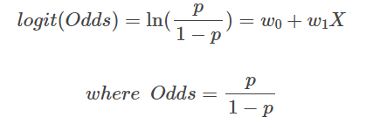
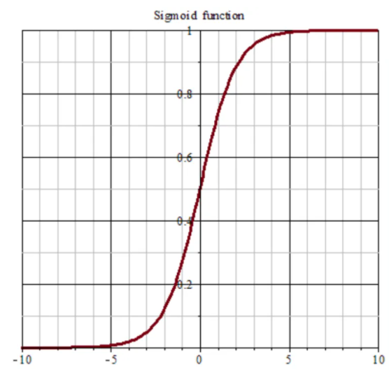
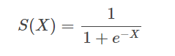
方法介紹 – 羅吉斯回歸
羅吉斯回歸屬於監督式學習，也是線性分類器的一種，適合用來處理二元分類問題。
而後經過Sigmoid函數的轉換，讓結果介於0-1之間。

Slide 7
方法介紹 – 羅吉斯回歸
優點:
運算速度較快，也較不佔用儲存空間
容易理解，容易使用與解釋
缺點:
預測結果呈“S”型，因此從log(odds)向概率轉化的過程是非線性的，
在兩端隨著log(odds)值的變化，機率變化很小，但中間機率的變化很大，導致中間區間的變數變化對目標機率的影響較無區分度，預測容易失準。
當特徵很多時，羅吉斯回歸的表現不是很好
容易underfitting

Slide 8
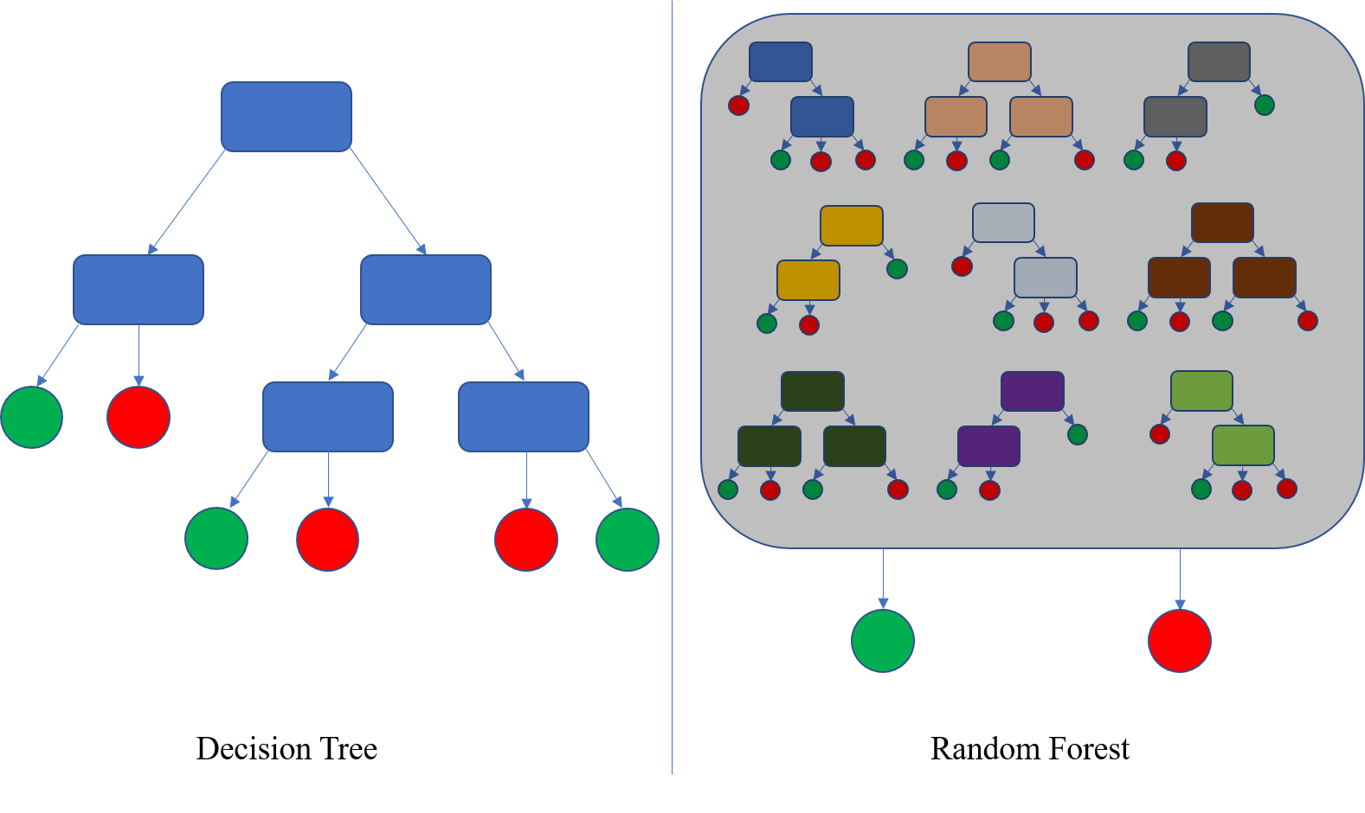
方法介紹 - Random Forest
由多棵決策樹所組成的模型
生成指定的決策樹數量
投票或取平均來做最後的結果預測

Slide 9
方法介紹 - Random Forest
優點:
抗overfitting能力強
容易處理特徵值多的資料
效能高、速度快
缺點:
可能有許多相似的決策樹會掩蓋結果
在處理小資料方面，預測能力較差

Slide 10
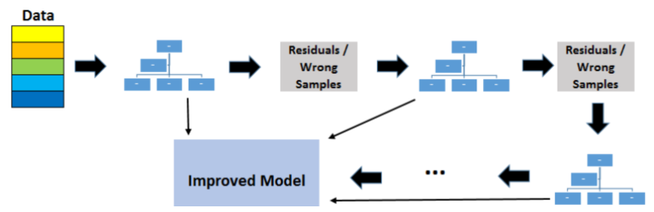
方法介紹 - Gradient Boosting
Decision Tree(GBDT):
藉由控制learning rate每次訓練的樣本量，並透過每次訓練後進行模型修正，以避免Decision Tree容易產生過度配適的問題。
Source from: An Introduction to Gradient Boosting Decision Trees
Notes:
https://medium.com/@cwchang/gradient-boosting-%E7%B0%A1%E4%BB%8B-f3a578ae7205
https://www.machinelearningplus.com/machine-learning/an-introduction-to-gradient-boosting-decision-trees/#Gradient-Boosting-Decision-Trees

Slide 11
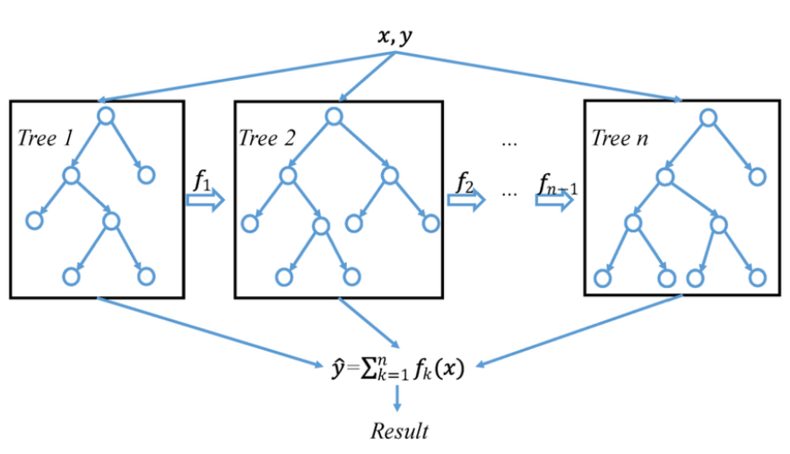
方法介紹 - XGBoost
XGBoost示意圖

Slide 12
方法介紹 - XGBoost
優點:
訓練時間短
在低維度的特徵資料下，通常都有不錯的表現
多種防止過度配適的機制，包括: Shrinkage、Column Subsampling等
支援使用者自定義目標函式和評估函式
缺點:
不適合處理高維度特徵資料
調整參數不易，需要對原理十分清楚才能很好地使用XGBoost

Slide 13
特徵的設計與設計原理

Slide 14
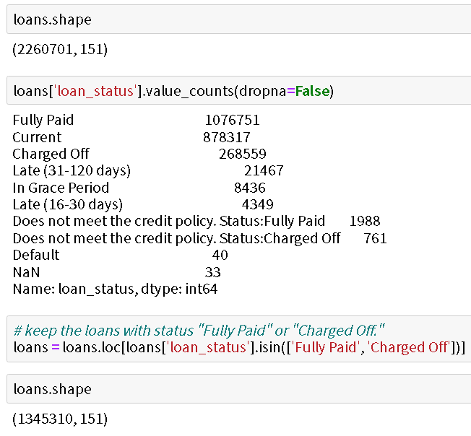
資料集介紹
本研究使用的資料集為"accepted_2007_to_2018Q4.csv " ，資料來源為Kaggle，資料年度從2007年Q1至2018年Q4，總樣本數為2,260,701筆樣本，特徵屬性有151個。

Slide 15
資料前處理
loan_stasus欄位中的Fully Paid代表個案已繳清本金及利息款項；Charged Off代表個案逾期120天以上沒有繳款，判斷為舞弊。
本研究的目的為預測個案是否為舞弊，因此在loan_stasus欄位中，僅保留Fully Paid及Charged Off兩種狀態，其餘刪除。樣本數降至1,345,310筆，特徵數維持151個。

Slide 16
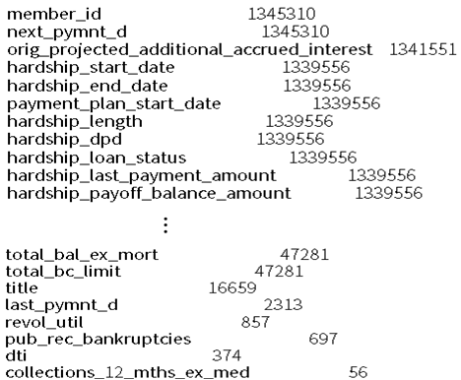
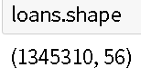
資料前處理
計算各欄位中的缺失數量，並刪除缺失值過多的欄位，樣本數維持1,345,310筆，特徵數降至56個。

Slide 17
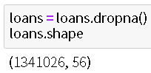
資料前處理
整筆刪除含有空值欄位的樣本，樣本數降至1,341,026筆，特徵數維持56個。

Slide 18
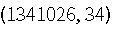
資料前處理
刪除不重要之屬性特徵
刪除重複意義的特徵欄位
刪除與其它屬性沒有相關之特徵

Slide 19
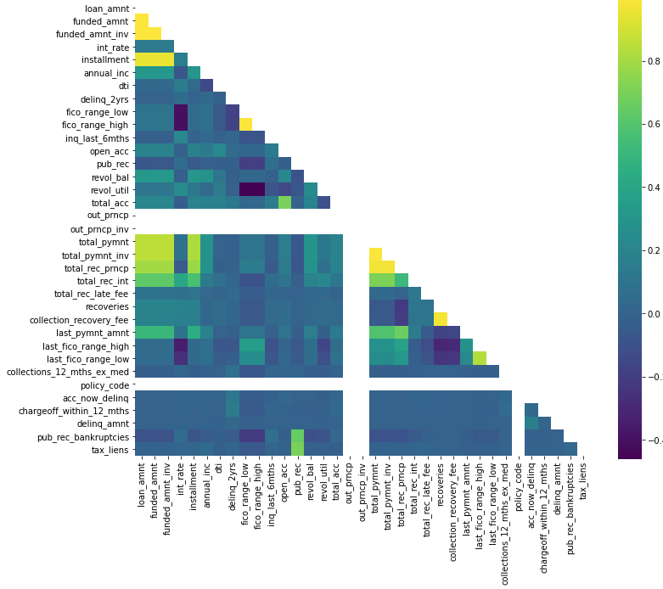
熱力圖

Slide 20
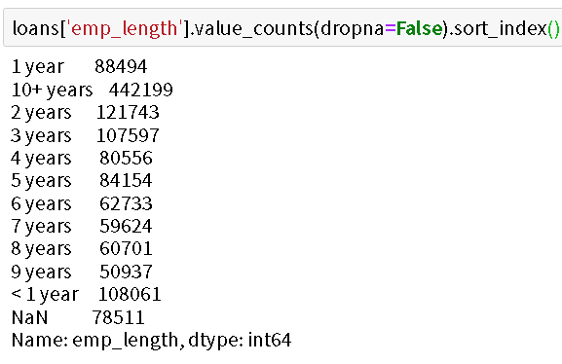
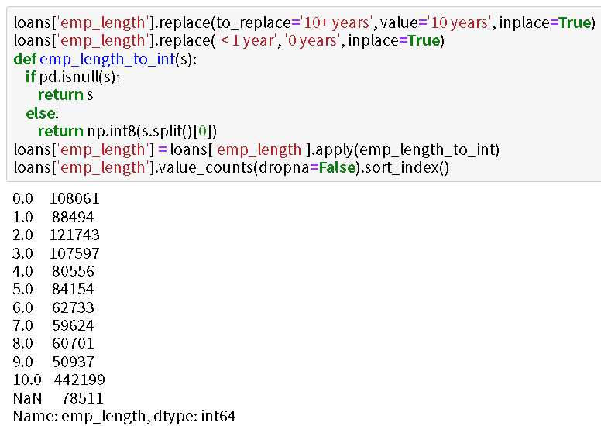
資料前處理
資料型態轉換

Slide 21
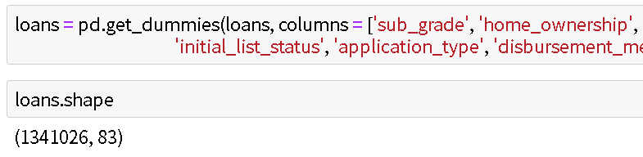
資料前處理
類別形態欄位處理

Slide 22
特徵說明與敘述性統計

Slide 23
變數 | 變數說明
loan_amnt | 申請的貸款金額
term | 貸款償還期數，通常是36或者60
int_rate | 貸款利率
installment | 如果貸款發生，每月的欠款
grade | LC 指定的貸款等級
sub_grade | LC 指定的貸款子等級
emp_title | 借款人在申請貸款時提供的職位名稱
emp_length | 工作年限以年為單位。取值範圍為0 ~ 10，其中0表示少於1年，10表示10年或10年以上。
recoveries | 貸款回收金額
last pymnt amnt | 最近一次支付金額
home_ownership | 借款人在登記時提供或在信用報告中取得的自置居所狀況： RENT, OWN, MORTGAGE, OTHER
last fico range high | 最近的fico分數區間上緣
annual_inc | 借款人在登記時自行申報的年收入。
verification_status | 收入是否被LC驗證、未驗證或收入來源是否被驗證
issue_d | 貸款發放的月份
loan_status | 貸款的當前狀態
purpose | 借款人為貸款請求提供類別
變數 | 變數說明
zip_code | 借款人在貸款申請中提供的郵遞區號的前3個數字
addr_state | 借款人在貸款申請中提供的狀態
dti | 一種比率，是指借款人每月就債務總額所繳付的債務總額除以借款人自行申報的每月收入而計算的比率。
earliest_cr_line | 借款人最早公佈的信用額度開通的月份
open_acc | 借款人信用檔案中的信用額度
pub_rec | 不良公共記錄數量
total rec int | 至今收到的利息金額
revol_util | 迴圈額度利用率，或借款人使用的信貸金額相對於所有可用的迴圈信貸
total_acc | 借款人信用檔案中當前信用額度的總數
initial_list_status | 貸款的初始上市狀態。可能的值是 – W, F
application_type | 指示貸款是單獨申請還是與兩個共同借款人的聯合申請
mort_acc | 按揭帳戶數目
pub_rec_bankruptcies | 公開破產記錄數量
Y | 借款人是否與債務清算公司合作

Slide 24
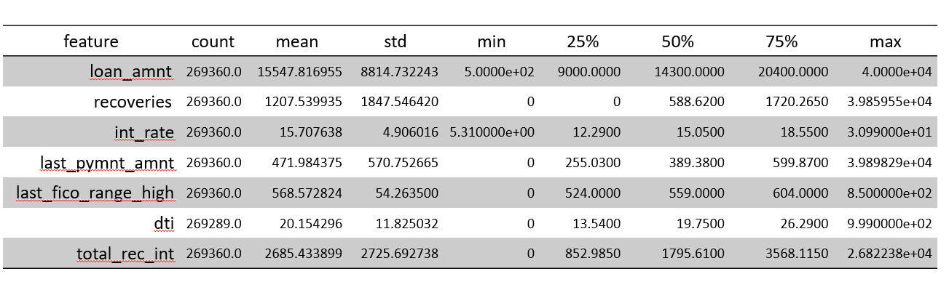
敘述性統計

Slide 25
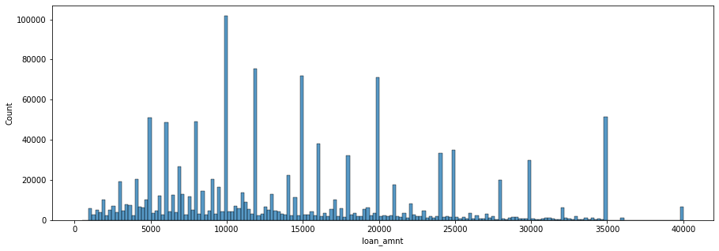
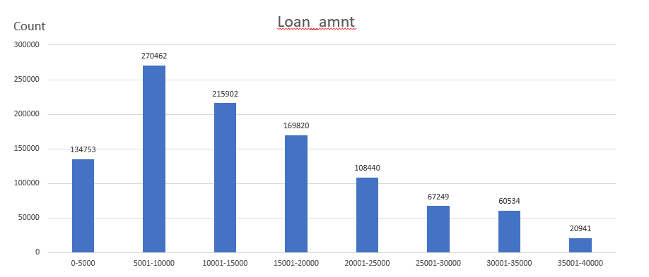

Slide 26
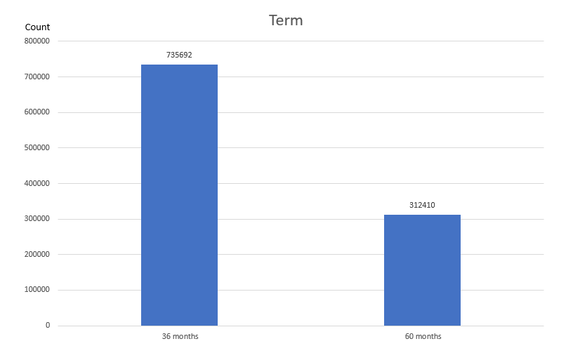
描述型分析
貸還償還期數多落在較短的36個月，這對於貸款公司也是比較有利的。

Slide 27
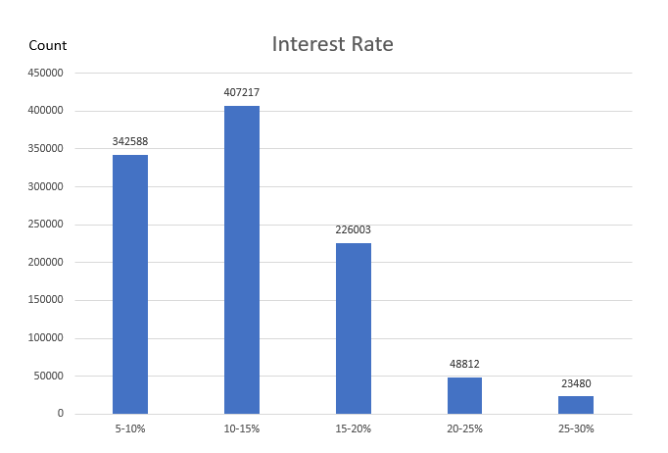
描述型分析
貸款利率多落在5-10%及10-15%的區間，最高落在30%左右

Slide 28
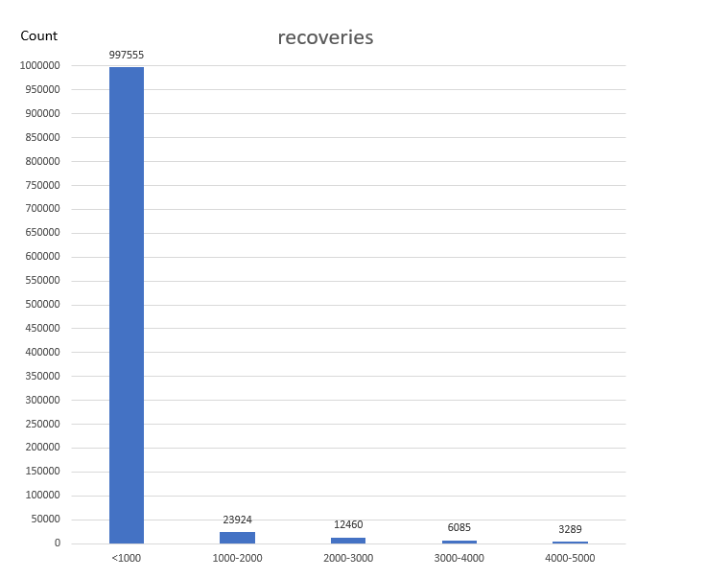
描述型分析
recoveries是貸款回收的金額，多落在<1000元，占了9成以上

Slide 29
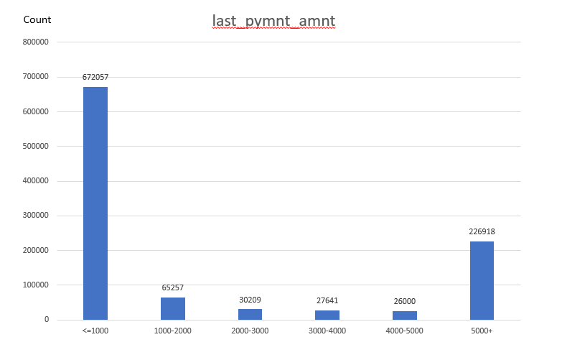
描述型分析
last payment amount是最近一次支付的金額，多落在小於1000元與大於5000元。

Slide 30
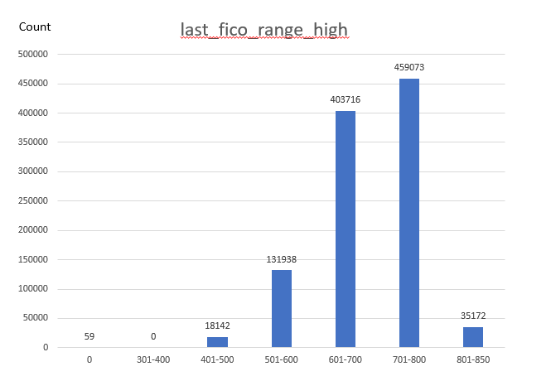
描述型分析
下圖是申請貸款人最近一次的Fico分數上緣，分數越高代表信用越好。
而樣本的Fico分數多落在701-800之間。

Slide 31
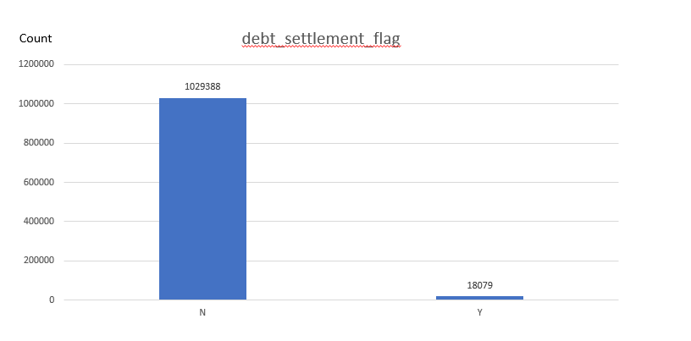
描述型分析
下圖是申請貸款人有無跟貸款清算公司合作，若有合作的話，對債權人是不利的，其違約風險也較高。

Slide 32
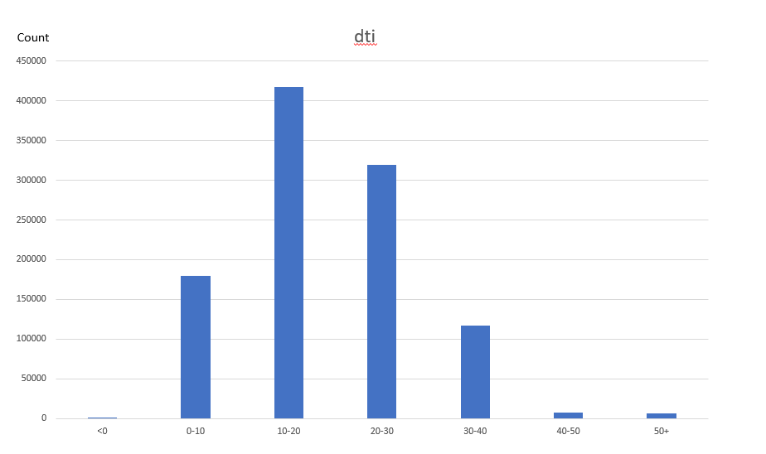
描述型分析
dti是一種比率，是指借款人每月就債務總額所繳付的債務總額除以借款人 自行申報的每月收入而計算的比率。
dti越高，對債權人越有利。

Slide 33
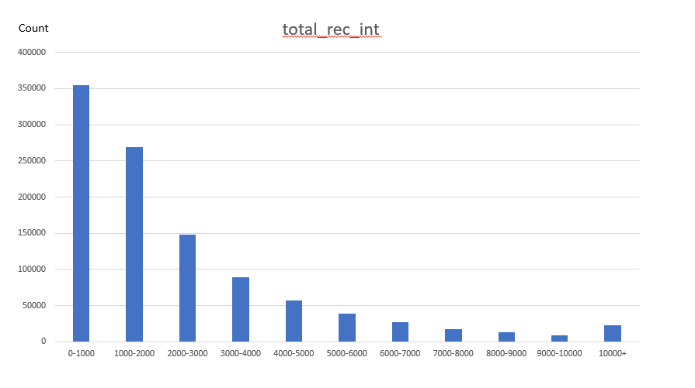
描述型分析
total_rec_int是債權人至今收到的利息金額。
大多數樣本皆落在0-1000元，樣本數分布隨金額提高而遞減。

Slide 34
模型的設計

Slide 35
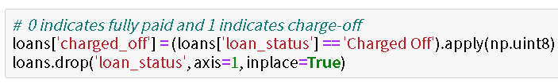
建模之前
創建欄位'charged_off'儲存loan_status欄位中的Fully Paid及Charged Off。[charged_off = 1 (charged-off)；charged_off = 0 (fully paid)]
刪除掉欄位loan_status，樣本數及特徵數皆維持不變。

Slide 36
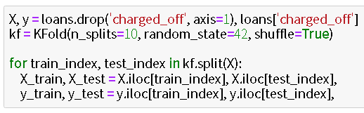
切割訓練/測試資料
使用交叉驗證切割訓練及測試資料，k設定為10，random state設定為42，shuffle=True。將charged_off以外的features作為自變數預測應變數charged_off的值。

Slide 37
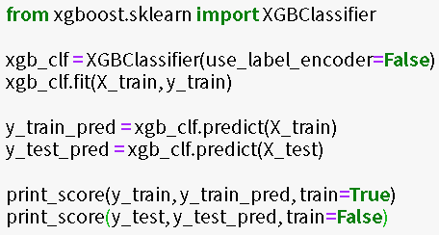
建立XGBoost模型
由於XGBoost較為特殊，大部分的參數都已經最佳化，參數調整不易，因此本研究採用預設參數來訓練模型。

Slide 38
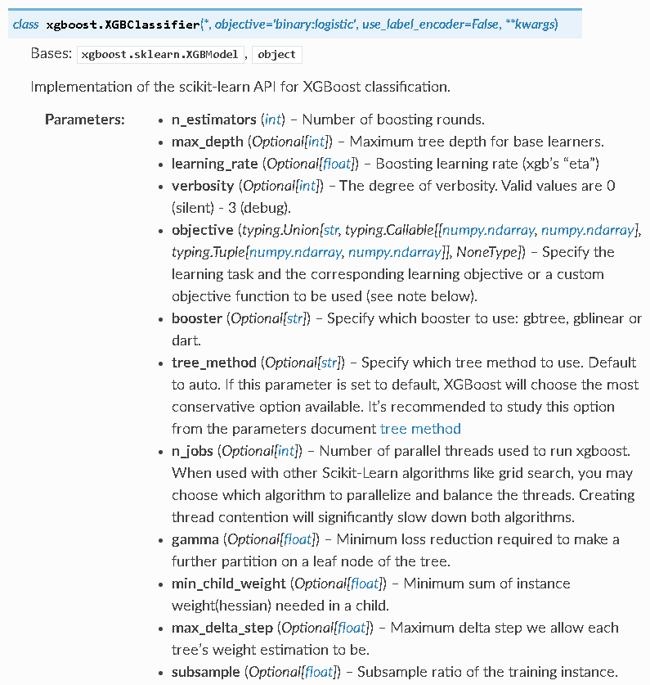
XGBoost模型參數
XGBClassifier 重要參數：
n_estimators: 樹的數量
max_depth: 每顆樹的最大深度
learning_rate: 學習率，範圍通常在0.01~0.2之間

Slide 39
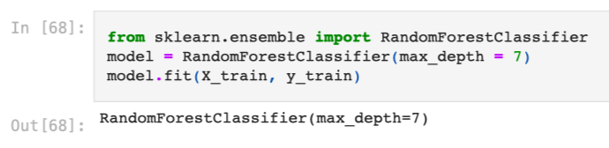
隨機森林(Random Forest):
參數調整專注在n_estimators上，此參數代表森林中取樣樹的數目，在預設100棵附近測試了80、85、90、95、100，發現取樣100棵樹的時候訓練結果和測試結果的準確度最接近，因此我們選擇100棵做為最佳參數。為避免節點過度擴張導致執行時間過長，我們分別測試max_depth=6和7，最終7對於模型適配表現較佳。
Notes:
https://scikit-learn.org/dev/modules/generated/sklearn.ensemble.GradientBoostingClassifier.html#sklearn.ensemble.GradientBoostingClassifier

Slide 40
Gradient Boosting Decision Tree(GBDT):
gradient_booster = GradientBoostingClassifier(*, loss='deviance', learning_rate=0.1, n_estimators=200, subsample=1.0, criterion='friedman_mse', min_samples_split=2, min_samples_leaf=1, min_weight_fraction_leaf=0.0, max_depth=7, min_impurity_decrease=0.0, init=None, random_state=None, max_features=None, verbose=0, max_leaf_nodes=None, warm_start=False, validation_fraction=0.1, n_iter_no_change=None, tol=0.0001, ccp_alpha=0.0)
Notes:
https://scikit-learn.org/dev/modules/generated/sklearn.ensemble.GradientBoostingClassifier.html#sklearn.ensemble.GradientBoostingClassifier

Slide 41
羅吉斯回歸(Logistic Regression):
model=
LogisticRegression(penalty='l2', *, dual=False, tol=0.0001, C=1.0, fit_intercept=True, intercept_scaling=1, class_weight=None, random_state=None, solver='lbfgs', max_iter=100, multi_class='auto', verbose=0, warm_start=False, n_jobs=None, l1_ratio=None)
Notes:
https://scikit-learn.org/dev/modules/generated/sklearn.ensemble.GradientBoostingClassifier.html#sklearn.ensemble.GradientBoostingClassifier

Slide 42
訓練資料、測試資料的結果

Slide 43
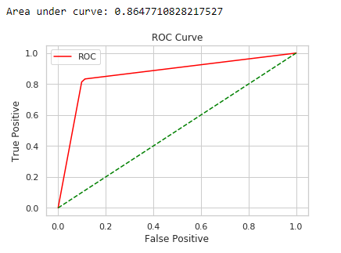
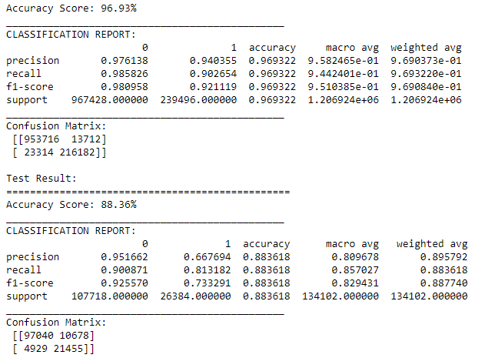
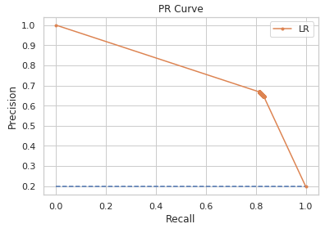
Logistic Regression
ROC CURVE
PR CURVE

Slide 44
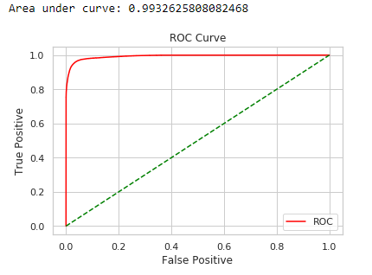
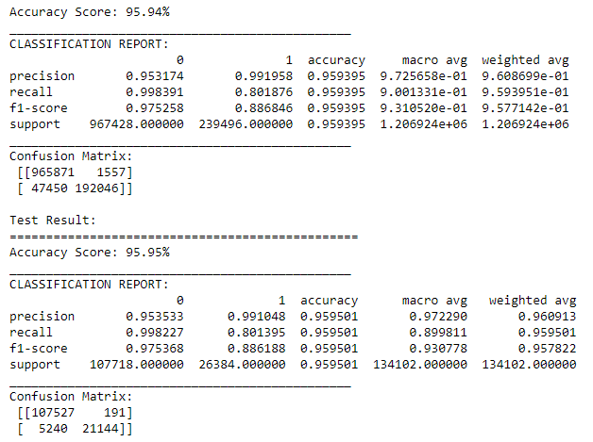
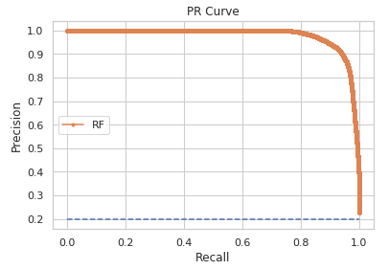
Random Forest
ROC CURVE
PR CURVE

Slide 45
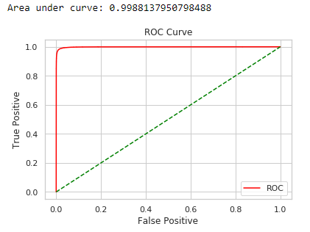
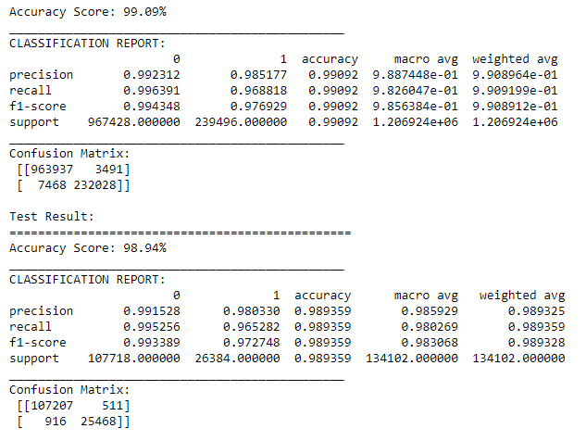
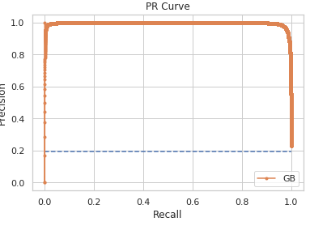
Gradient Boosting
ROC CURVE
PR CURVE

Slide 46
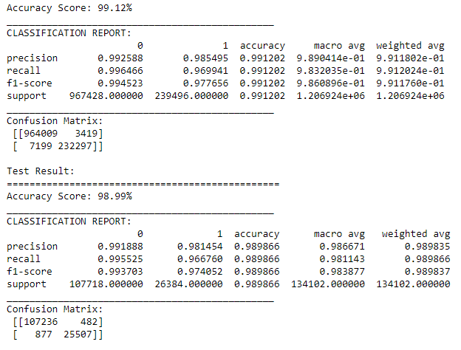
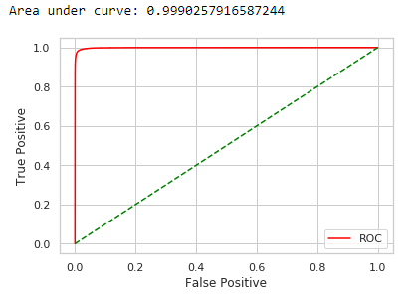
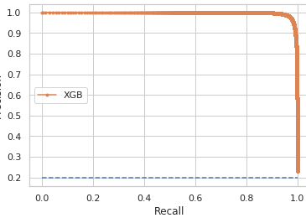
Extreme Gradient Boosting
ROC CURVE
PR CURVE

Slide 47
特徵重要性呈現

Slide 48
Feature importance：
Feature importance是在預測模型進行預測後衡量每個特徵的貢獻度，屬於事後可解釋性，並通用於多種模型(model-agnostic)。衡量特徵重要度的方法有不少，例如：Gini importance、Permutation feature importance、SHAP等。
Gini importance是藉由計算子節點的Gini係數，再進行加權而得出特徵重要度；
Permutation feature importance則是透過打亂特徵的排序，藉以得知特徵重要程度；
SHAP是一種XAI方法，也有人使用在衡量特徵重要度上

Slide 49
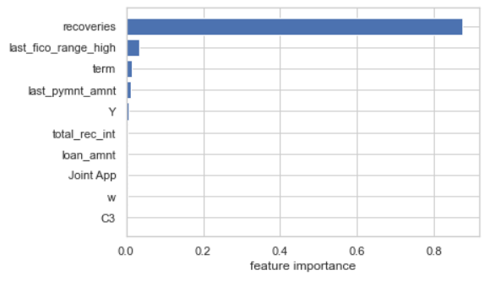
Feature importance - XGBoost

Slide 50
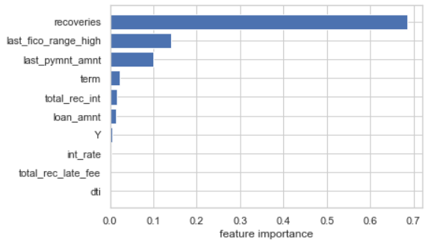
Feature importance - GBDT

Slide 51
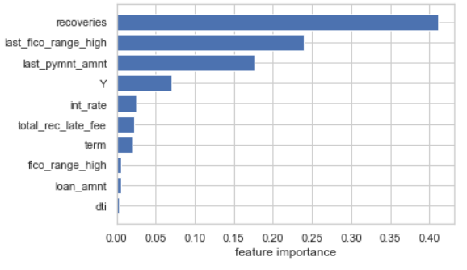
Feature importance - RandomForest

Slide 52
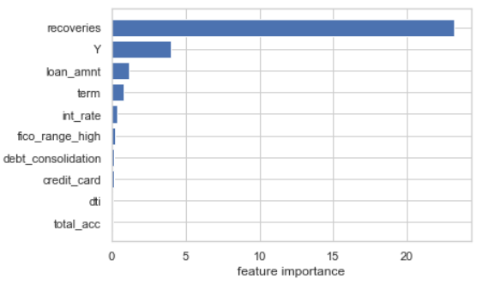
Feature importance - LogisticRegression

Slide 53
結論

Slide 54
對銀行而言，評估貸款人是否會違約是非常重要的一件事情，若貸款人有很大機率違約，將錢借出等於把錢拿去打水飄。本組藉由Kaggle網站上P2P借貸的真實資料進行四種模型的建模與預測，預測結果發現不管是哪一種模型，預測精準度都非常高，但羅吉斯回歸則偏低一些，且有發生過度配適的情況，不過理解羅吉斯回歸的運作原理後，預測結果有過度配適也並不讓人意外。綜合以上分析與預測結果，我們利用XGB、Gradient Boosting、Random Forest預測出債務人是否會違約，是有相當程度地可靠度可提供Lending club P2P借貸評估風險的依據

Slide 55
額外分析

Slide 56
額外分析
我們想知道:若有一個人來申請貸款，此人的申請資料是否可讓他通過核貸?
Accepted資料集+Rejected資料集分析

Slide 57
額外分析
資料集合併，共同特徵:
1.Amount Requested:貸款人申請的貸款金額
2.Risk Score:介於300-800之間，分數越高，信用越好
3.Employment Length:貸款人已工作年數
再添加一個新的應變數欄位:在accepted資料集中的樣本，我們給1，rejected資料集中的樣本則給0
總樣本數:194790

Slide 58
額外分析_模型表現
模型 | Accuracy | Precision | Recall | F1-Score
XGB | 0.9609836 | 0.9968742 | 0.9298648 | 0.9622043
GBDT | 0.9131029 | 0.9836499 | 0.8615481 | 0.9185591
隨機森林 | 0.9303865 | 0.9673985 | 0.9003229 | 0.9326563
羅吉斯回歸 | 0.7598268 | 0.8169546 | 0.7320406 | 0.7721702

Slide 59
參考資料

Slide 60
All Lending Club loan data https://www.kaggle.com/wordsforthewise/lending-club/code?datasetId=902&sortBy=commentCount
Yuanchao Wang, Zhichen Pan, Jianhua Zheng, Lei Qian and Mingtao Li. A hybrid ensemble method for pulsar candidate classification. arXiv:1909.05303v2, 2019
EDA with Python
Python API Reference - xgboost https://xgboost.readthedocs.io/en/latest/python/python_api.html#module-xgboost.sklearn
隨機森林算法參數解釋及調整優化
隨機森林(RANDOM FOREST)的底層概念、操作細節，與推薦相關資源
sklearn.ensemble.RandomForestClassifier
隨機森林 - 維基百科
sklearn.ensemble.sklearn.linear_model.LogisticRegression
羅吉斯回歸說明

